Slide 1
TUGB Revolution
Konzept für eine revolutionäre TUGB Prüflinie für Reifen
Zykluszeitersparnis 4 – >8 Sekunden gegenüber einer konventionellen TU-Maschine
vollautomatischer Felgenwechsel im vollen Mixbetrieb integriert
vollautomatische Maulweiteneinstellung ohne Einfluss auf den Durchsatz
einmaliges Befüllen des Reifens für sämtliche Messungen und Markierungen
Keine Verstellung der Gurtförderer – Breite erforderlich, keine Abstreifer
ein, zwei oder mehr Spindeln für Uniformity / Geometrie / Balancing / Markierung
vergleichsweise einfaches Balancing-Konzept ohne Maulweitenverstellung
extrem großer Bereich von Reifendimensionen möglich
Markieren am aufgeblasenen Reifen möglich
Konzept auch auf High Speed Maschine erweiterbar
Einsatz von Robotern empfehlenswert
Hannover, März 2019, Siegmar Ahlvers

Slide 2
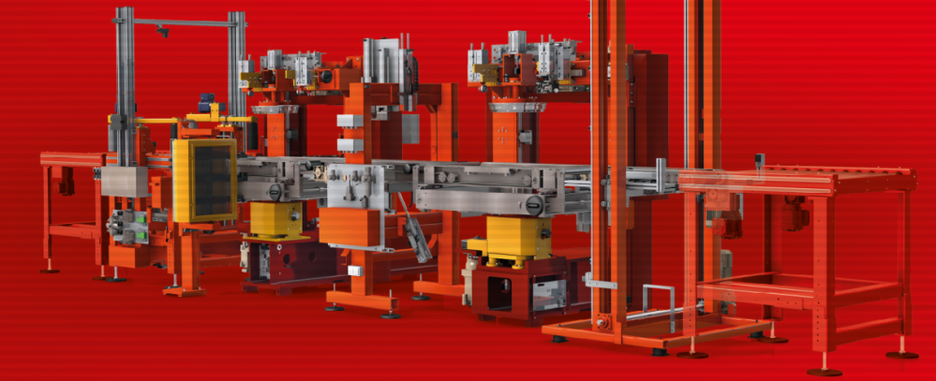
TUGB Revolution
Konventionelle UGB Prüflinie für Reifen
Seifstation
Messstation TU / (TG)
Felgenwechsel-Assistent 01
Markierstation 01
Messtation TB / (TG)
Felgenwechsel-Assistent 02
Markierstation 02
Sortierlift

Slide 3
TUGB Revolution
Konventionelle UGB Prüflinie: Prozessschritte Messstation
Messstation TU / TG
Bei Wechsel des Artikels Maulweite einstellen
Reifen in Förderrichtung zentrieren
Reifen auf unterer Felge absetzen
Obere Felge zuführen
Felgen verriegeln
Reifen spannen mit Setzdruck
ggf. Maulweite eventuell nachstellen für weiche Reifen
Prüfdruck TU einbringen
Reifen auf Drehzahl bringen
TU Messung inkl. Drehrichtungswechsel bei 2 Drehrichtungen
Prüfdruck TG
TG Messung
Option Reifen eindrehen
Reifen entlüften
Felgen entriegeln
Reifen abstreifen
Hubtisch auf Transportlevel verfahren
Reifen ausfördern

Slide 4
TUGB Revolution
Konventionelle UGB Prüflinie: 20s cw/ccw 2Bar / 24s 4Bar
Messstation TU / TG
Bei Wechsel des Artikels Maulweite einstellen
Reifen in Förderrichtung zentrieren
Reifen auf unterer Felge absetzen
Obere Felge zuführen
Felgen verriegeln
Reifen spannen mit Setzdruck
ggf. Maulweite eventuell nachstellen für weiche Reifen
Prüfdruck TU einbringen
Reifen auf Drehzahl bringen
TU Messung inkl. Drehrichtungswechsel bei 2 Drehrichtungen
Prüfdruck TG
TG Messung
Option Reifen eindrehen
Reifen entlüften
Felgen entriegeln
Reifen abstreifen
Hubtisch auf Transportlevel verfahren
Reifen ausfördern

Slide 5
TUGB Revolution
Revolutionäre UGB Prüflinie: Prozessschritte Messstation
Messstation TU / TG
Bei Wechsel des Artikels Maulweite einstellen
Reifen-Prüfobjekt in Förderrichtung zentrieren
Reifen auf unterer Felgen absetzen
Obere Felge zuführen
Felgen verriegeln
Reifen-Prüfobjekt spannen mit Setzdruck
ggf. Maulweite eventuell nachstellen für weiche Reifen
Prüfdruck TU einbringen
Reifen-Prüfobjekt auf Drehzahl bringen
TU Messung inkl. Drehrichtungswechsel bei 2 Drehrichtungen
Prüfdruck TG
TG Messung
Option Reifen-Prüfobjekt eindrehen
Reifen-Prüfobjekt entlüften entspannen
Felgen entriegeln
Reifen abstreifen
Lift auf Transportlevel verfahren
Reifen-Prüfobjekt ausfördern

Slide 6
TUGB Revolution
Revolutionäre UGB Prüflinie: 16s cw/ccw 2Bar / ca. 18s 4Bar
Messstation TU / TG
Reifen-Prüfobjekt in Förderrichtung zentrieren
Reifen-Prüfobjekt spannen
Reifen-Prüfobjekt auf Drehzahl bringen
TU Messung inkl. Drehrichtungswechsel bei 2 Drehrichtungen
Prüfdruck TG
TG Messung
Option Reifen-Prüfobjekt eindrehen
Reifen-Prüfobjekt entspannen
Lift auf Transportlevel verfahren
Reifen-Prüfobjekt ausfördern

Slide 7
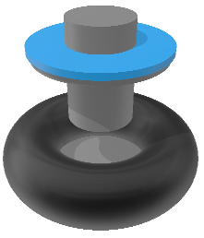
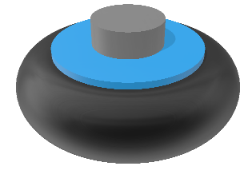
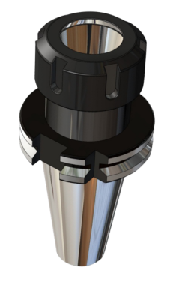
TUGB Revolution
Revolutionäre UGB Prüflinie: Messrad statt Reifen
Kernkomponente
Reifen Spannfutter - Tire Collet Chuck
Obere Felge einstufig
Hülse mit Felgenverriegelung inkl. Maulweiteneinstellung
Untere Basisfelge einstufig, Zentralloch für Spannzange, Ventil für Prüfdruck
bildet gemeinsam mit dem Reifen das Reifen-Prüfobjekt bzw. Messrad

Slide 8
TUGB Revolution
Revolutionäre UGB Prüflinie: Teilmaschinen, Struktur
Seifstation
Reifen / Messrad Montage-Station, Füllglocke / Prüfdruck, Messradlager
Messstation TU / (TG)
Drop Conveyor optional
Messstation TB / (TG)
Markierstation 01
Reifen / Messrad Demontage-Station / Messrad - Rückführung
Sortierlift

Slide 9
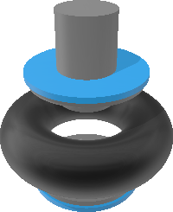
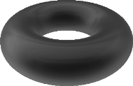
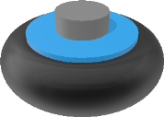
TUGB Revolution
Revolutionäre UGB Prüflinie: lineare Struktur
Rückführung Reifen Spannfutter
Felgenset / Spannfutter Lager
Seifen
Montage
Prüfdruck (Füllglocke)
TU/TG
TB
Markierung
Demontage
Sortieren

Slide 10
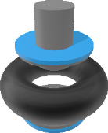
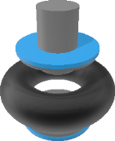
TUGB Revolution
Revolutionäre UGB Prüflinie – optimiertes zirkulares Layout
Seifen
Montage
Füllglocke
TU/TG
TB
Markierung
Demontage
Sortieren
Rückführung Reifen Spannfutter

Slide 11
TUGB Revolution
Revolutionäre UGB Prüflinie: Seifstation Funktionen
Seifstation Funktionen
Reifen empfangen
Reifen zentrieren
Wulst seifen
Barcode lesen
Lage des Barcodes ermitteln
Reifen eindrehen auf Barcode in Förderrichtung
Reifen fördern zur Montagestation
Seifen

Slide 12
TUGB Revolution
Revolutionäre UGB Prüflinie: Montagestation Funktionen
Montagestation Funktionen
Unterteil Messrad zentriert einfördern aus Messrad-Lager
Reifen empfangen und auf Unterteil Messrad ablegen
Felgenverriegelung auf passende Maulweite einstellen
Oberteil Messrad montieren
Reifen fördern zur Füllglocke
Montage

Slide 13
TUGB Revolution
Revolutionäre UGB Prüflinie: Füllglocke Funktionen
Füllglocke Funktionen
Messrad mit Reifen empfangen
Füllglocke absenken und Reifen Seitenwand herunterdrücken
Prüfdruck einbringen
Füllglocke anheben
Messrad mit Reifen fördern zu Messstation TU/TG
Alternative zur Methode Füllglocke: Befüllung über Ventil, Nutzung der Schwerkraft für Reifen mit weicher Seitenwand. Obere Felge liegt „lose“ geführt und hebt sich beim Einbringen des Prüfdrucks
Füllglocke

Slide 14
TUGB Revolution
Revolutionäre UGB Prüflinie: TU/TG Funktionen
TU/TG Funktionen
Messrad mit Reifen empfangen
Messrad spannen
TU Messung durchführen
Option TG 4 Bar: Prüfdruck TG im Messrad über Zentralventil
TG Messung durchführen
Messrad mit Reifen fördern zu Messstation TB
TU/TG

Slide 15
TUGB Revolution
Revolutionäre UGB Prüflinie: TB Funktionen
TB Funktionen
Messrad mit Reifen empfangen
Messrad spannen
TB Messung durchführen
Messrad mit Reifen fördern zu Markierstation
TB

Slide 16
TUGB Revolution
Revolutionäre UGB Prüflinie: Markierung Funktionen
Markierung Funktionen
Messrad mit Reifen empfangen
Messrad spannen
Markierungen aufbringen
Messrad mit Reifen fördern zu Demontage Station
Markierung

Slide 17
TUGB Revolution
Revolutionäre UGB Prüflinie: Demontage Funktionen
Demontage Funktionen
Messrad mit Reifen empfangen
Reifen demontieren
Reifen Spannfutter zurückführen zum Werkzeuglager
Reifen fördern zum Sortierlift
Demontage

Slide 18
TUGB Revolution
Revolutionäre UGB Prüflinie: Sortierlift Funktionen
Sortierlift Funktionen
Reifen empfangen
Lift auf Ausförderhöhe einstellen je nach Klassierung
Reifen ausfördern zur Fördertechnik
Sortieren

